Slide 1
GYSZC HARRUCKERN JÁNOS SZAKGIMNÁZIUMA, SZAKKÖZÉPISKOLÁJA, SZAKISKOLÁJA ÉS KOLLÉGIUMA ERASMUS+ MOBILITÁS BÉCS
2020 február 16. – 2020. március 07.

Slide 2
KIUTAZÁS: MIKROBUSSZAL, MERT KÉNYELMES…

Slide 3
SZÁLLÁS: HOSTEL VIENNA HÜTTELDORF

Slide 4
KIADÓS REGGELI A SZÁLLÁSON

Slide 5
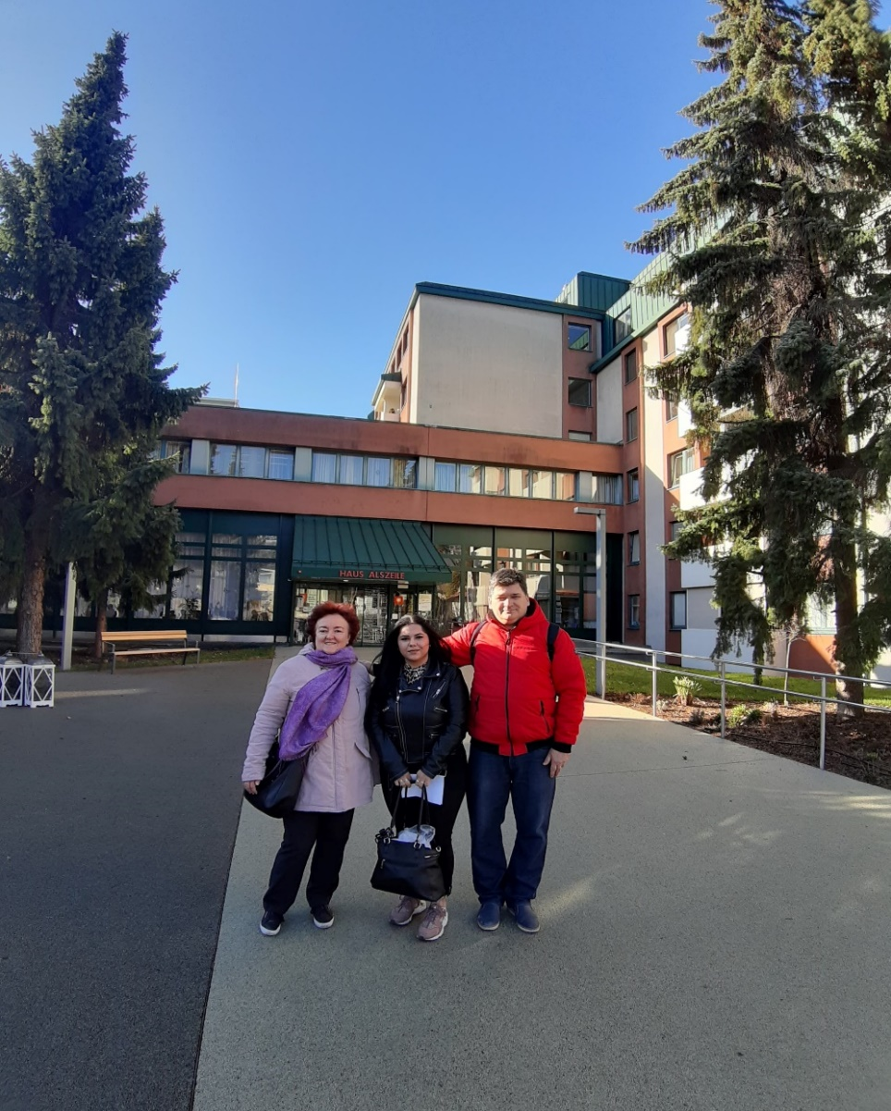
MUNKAHELYEK:KURATORIUM IDŐSEK OTTHONA

Slide 6
MUNKAHELYEK:KURATORIUM IDŐSEK OTTHONA

Slide 7
MUNKAHELYEK:KURATORIUM IDŐSEK OTTHONA

Slide 8
MUNKAHELYEK:KURATORIUM IDŐSEK OTTHONA

Slide 9
FARSANG AZ IDŐSEK OTTHONÁBAN

Slide 10
KÖZÖS PROGRAMOK: VÁROSNÉZÉS

Slide 11
KÖZÖS PROGRAMOK: ILLÚZIÓK MÚZEUMA

Slide 12
KÖZÖ PROGRAMOK:TERMÉSZET-TÖRTÉNETI MÚZEUM

Slide 13
KÖZÖS PROGRAMOK: DERBI (Austria Wien – Salzburg)

Slide 14
ANDI VÁLTJA MÁRTIT, IGAZGATÓHELYETTESEK LÁTOGATNAK MEG MINKET

Slide 15
KÖZÖS PROGRAMOK: SCHÖNBRUNNI KASTÉLY

Slide 16
KÖZÖS PROGRAMOK: SCHÖNBRUNNI ÁLLATKERT

Slide 17
BETEGEINK IS VOLTAK (SZERENCSÉRE NEM KORONAVÍRUS)

Slide 18
SZABADIDŐNKBEN

Slide 19
SZABADIDŐNKBEN

Slide 20
SZABADIDŐNKBEN

Slide 21
SZABADIDŐNKBEN

Slide 22
KÖSZÖNJÜK A FIGYELMET!
KÉSZÍTETTE: SZABÓ MIHÁLY
GYULA, 2020. MÁRCIUS 09.

